Slide 1
第7章 图和广义表习题

Slide 2
习题7.1:
(1)
顶点 | 1 | 2 | 3 | 4 | 5 | 6
入度 | 3 | 2 | 1 | 2 | 2 | 1
出度 | 0 | 2 | 2 | 2 | 1 | 4
(2)邻接矩阵
 | 1 | 2 | 3 | 4 | 5 | 6
1 | 0 | 0 | 0 | 0 | 0 | 0
2 | 1 | 0 | 0 | 1 | 0 | 0
3 | 0 | 1 | 0 | 0 | 0 | 1
4 | 0 | 0 | 1 | 0 | 1 | 0
5 | 1 | 0 | 0 | 0 | 0 | 0
6 | 1 | 1 | 0 | 1 | 1 | 0
(5)强连通分量:
6
1
5
2
4
3

Slide 3
习题7.1:
(3)邻接表
0 | 1 | ^
1 | 2 | .
2 | 3 | .
3 | 4 | .
4 | 5 | .
5 | 6 | .
0 | .
3 | ^
1 | .
5 | ^
2 | .
4 | ^
0 | .
0 | .
1 | .
3 | .
4 | ^
(4)逆邻接表
0 | 1 | .
1 | 2 | .
2 | 3 | .
3 | 4 | .
4 | 5 | .
5 | 6 | .
5 | .
4 | .
1 | ^
5 | .
2 | ^
3 | ^
5 | .
1 | ^
5 | .
5 | ^
2 | ^

Slide 4
习题7.2:
0
0
6
6
8
2
2
9
4
3
7
3
7
5
4
8
1
5
9
1
深度优先生成树
广度优先生成树

Slide 5
习题7.3:
int visited[MAXSIZE]; //指示顶点是否在当前路径上
int exist_path_DFS(ALGraph G, int i, int j)
{ //深度优先判断有向图G中顶点i到顶点j是否有路径,是则返回1,否则返回0
if(i==j) return 1; //i就是j
else
{ visited[i]=1;
for(p=G.vertices[i].firstarc; p; p=p->nextarc)
{ k=p->adjvex;
if(!visited[k]&&exist_path_DFS(G,k,j))
return 1; //i下游的顶点到j有路径
}//for
}//else
} //exist_path_DFS

Slide 6
习题7.4:
b
e
g
(1)邻接矩阵
a
d
 | a | b | c | d | e | f | g | h
a | ∞ | 2 | 3 | ∞ | ∞ | ∞ | ∞ | ∞
b | 2 | ∞ | ∞ | 2 | ∞ | ∞ | ∞ | ∞
c | 3 | ∞ | ∞ | 1 | ∞ | ∞ | ∞ | ∞
d | ∞ | 2 | 1 | ∞ | 2 | 4 | ∞ | ∞
e | ∞ | ∞ | ∞ | 2 | ∞ | 1 | 2 | ∞
f | ∞ | ∞ | ∞ | 4 | 1 | ∞ | 2 | 1
g | ∞ | ∞ | ∞ | ∞ | 2 | 2 | ∞ | 3
h | ∞ | ∞ | ∞ | ∞ | ∞ | 1 | 3 | ∞
c
f
h
b
e
g
a
d
c
f
h
最小生成树

Slide 7
习题7.4:
(2)邻接表
0 | a | .
1 | b | .
2 | c | .
3 | d | .
4 | e | .
5 | f | .
6 | g | .
7 | h | .
1 | 2 | .
2 | 3 | ^
0 | 2 | .
3 | 2 | ^
0 | 3 | .
3 | 1 | ^
1 | 2 | .
2 | 1 | .
4 | 2 | .
5 | 4 | ^
3 | 2 | .
5 | 1 | .
6 | 2 | ^
3 | 4 | .
4 | 1 | .
6 | 2 | .
7 | 1 | ^
4 | 2 | .
5 | 2 | .
7 | 3 | ^
5 | 1 | .
6 | 3 | ^

Slide 8
习题7.5:
Dist[k] | b | c | d | e | f | S(终点集)
K=1 | 20 (a,b) | MAX | MAX | MAX | MAX | {a,b}
K=2 |  | MAX | MAX | 30 (a,b,e) | 50 (a,b,f) | {a,b,e}
K=3 |  | MAX | 45 (a,b,e,d) |  | 50 (a,b,f) | {a,b,e,d}
K=4 |  | MAX |  |  | 50 (a,b,f) | {a,b,e,d,f}
K=5 |  | MAX |  |  |  | {a,b,e,d,f,c}

Slide 9
习题7.6:
5 | 6 | 1 | 2 | 3 | 4
5 | 1 | 6 | 2 | 3 | 4
5 | 1 | 2 | 6 | 3 | 4
5 | 1 | 2 | 3 | 6 | 4
1 | 5 | 6 | 2 | 3 | 4
1 | 5 | 2 | 6 | 3 | 4
1 | 5 | 2 | 3 | 6 | 4

Slide 10
习题7.7:
 | α | A | B | D | F | G | I | H | C | K | J | E | ω
ve | 0 | 1 | 6 | 3 | 4 | 3 | 1 | 13 | 17 | 22 | 31 | 34 | 44
vl | 0 | 20 | 24 | 19 | 8 | 3 | 7 | 13 | 26 | 22 | 31 | 34 | 44
边 | ee | el | el-ee | w
<α,A> | 0 | 19 | 19 | 1
<α,B> | 0 | 18 | 18 | 6
<α,D> | 0 | 16 | 16 | 3
<α,F> | 0 | 4 | 4 | 4
<α,G> | 0 | 0 | 0 | 3
<α,I> | 0 | 6 | 6 | 1
<A,C> | 1 | 20 | 19 | 6
<B,C> | 6 | 24 | 18 | 2
<D,C> | 3 | 19 | 16 | 7
<D,E> | 3 | 26 | 23 | 8
<D,J> | 3 | 25 | 22 | 6
<F,E> | 4 | 23 | 19 | 11
边 | ee | el | el-ee | w
<F,H> | 4 | 8 | 4 | 5
<G,ω> | 3 | 23 | 20 | 21
<G,H> | 3 | 3 | 0 | 10
<I,H> | 1 | 7 | 6 | 6
<C,E> | 17 | 26 | 9 | 8
<H,C> | 13 | 22 | 9 | 4
<H,J> | 13 | 27 | 14 | 4
<H,K> | 13 | 13 | 0 | 9
<K,J> | 22 | 22 | 0 | 9
<J,E> | 31 | 31 | 0 | 3
<J,ω> | 31 | 32 | 1 | 12
<E,ω> | 34 | 34 | 0 | 10
关键路径:α→G→H→K →J →E→ω

Slide 11
习题7.8:
1 | · | ·
1 | · | ·
1 | · | ·
1 | · | ^
1 | ^ | ^
0 | a
1 | · | ·
1 | ^ | ·
1 | · | ^
1 | · | ^
1 | · | ·
1 | · | ^
0 | d
1 | · | ^
0 | b
0 | c
1 | · | ^
表头：( ( ) )
表尾：( a,((b,c),(),d),(((e))))
深度：4
0 | e

Slide 12
习题7.8:
1 | · | ·
1 | · | ^
1 | · | ^
1 | · | ·
1 | · | ^
1 | · | ·
1 | · | ^
1 | · | ·
1 | · | ·
1 | · | ·
1 | · | ^
1 | · | ^
0 | b
0 | d
0 | e
0 | e
0 | a
表头：( ( (a),b) )
表尾：( (((),d),(e,f)) )
深度：4

Slide 13
习题7.9:
1 | · | ·
1 | · | ·
1 | · | ·
1 | · | ·
1 | ^ | ^
1 | · | ·
1 | · | ^
1 | · | ^
1 | · | ·
1 | · | ^
0 | e
0 | d
0 | a
1 | · | ·
1 | · | ^
1 | · | ·
1 | · | ^
0 | b
0 | c

Slide 14
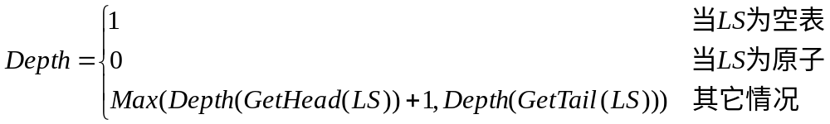
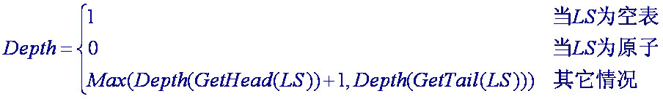
习题7.10:
int GList_Getdeph(GList L) //求广义表深度的递归算法
{
if(!L->tag) return 0; //原子深度为0
else if(!L) return 1; //空表深度为1
m=GList_Getdeph(L->ptr.hp)+1;
n=GList_Getdeph(L->ptr.tp);
return m>n?m:n;
}//GList_Getdeph

